Slide 1
Estudo dos Pontos de Equilíbrio em
Modelos Determinísticos da
Dinâmica do HIV
Instituto de Matemática e Estatística
Universidade de São Paulo
Aluna: Ligia Belarmino da Silva
Orientadora: Prof.ª Dr.ª Joyce da Silva Bevilacqua

Slide 2
Programa
Introdução
Objetivo
Modelos matemáticos
Ponto de equilíbrio
Implementação numérica
Resultados
Conclusão

Slide 3
Introdução
Histórico da doença
1982
1983
1986
1987
1995
2003
Evidência epidemiológica
Instituto Pasteur – França
Institutos Nacionais de Saúde – Estados Unidos
HIV: Human Immunodeficiency Vírus
Aprovado o uso da droga anti-HIV AZT
Aprovado o uso de mais dois tipos de droga: inibidores de protease e inibidores reversos não-nucleóides
Teste da primeira vacina contra o HIV falha

Slide 4
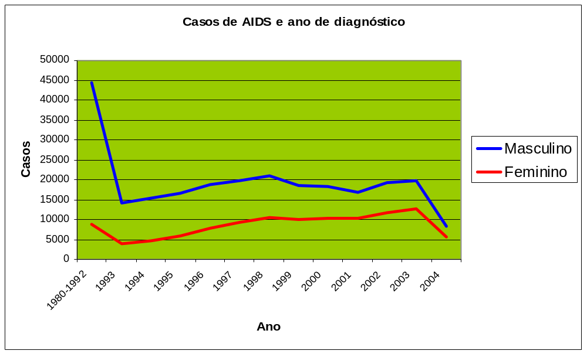
Introdução
AIDS no Brasil
Casos de AIDS por ano de diagnóstico

Slide 5
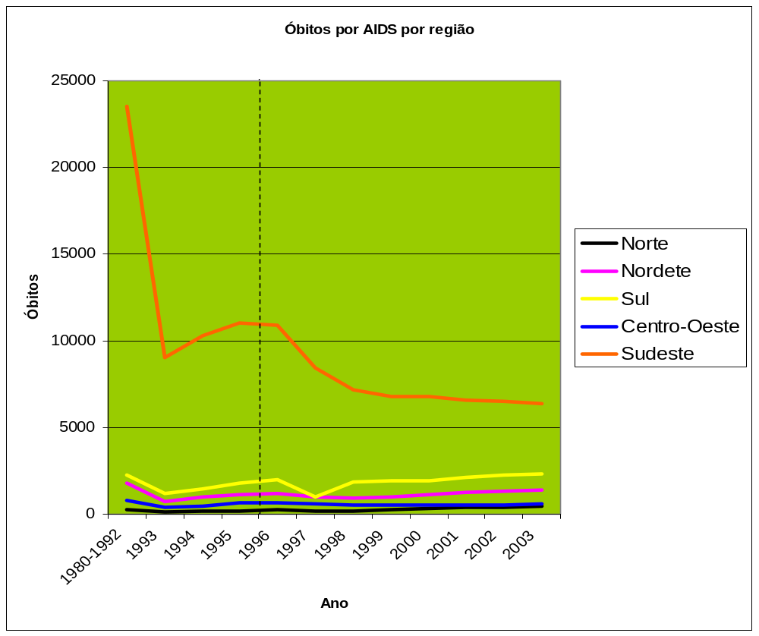
Introdução
AIDS no Brasil
Óbitos por AIDS segundo ano do óbito e região

Slide 6
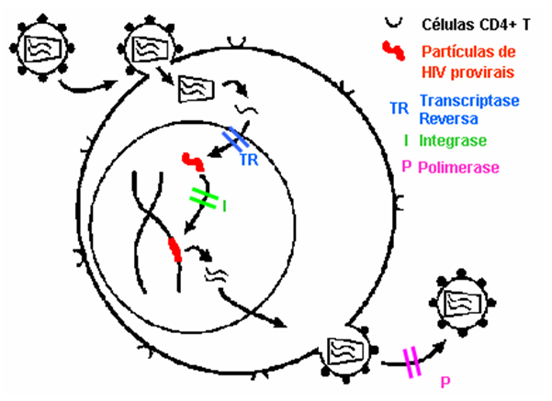
Introdução
Apresentação do fenômeno
Esboço do ciclo de vida do HIV

Slide 7
Objetivos
Analisar variação temporal dos parâmetros dos modelos existentes na literatura
Calcular numericamente e classificar pontos de equilíbrio para os sistemas não-lineares dos modelos
Construir mapas com identificações de áreas de estabilidade e instabilidade

Slide 8
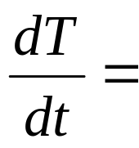
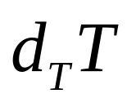


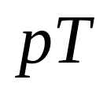


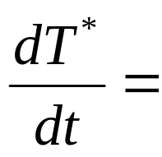
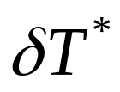
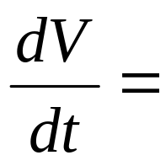
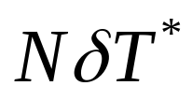

Modelos – Modelo Básico
s
p

d_{T}
T
k
k

T*

c
V
δ

Slide 9
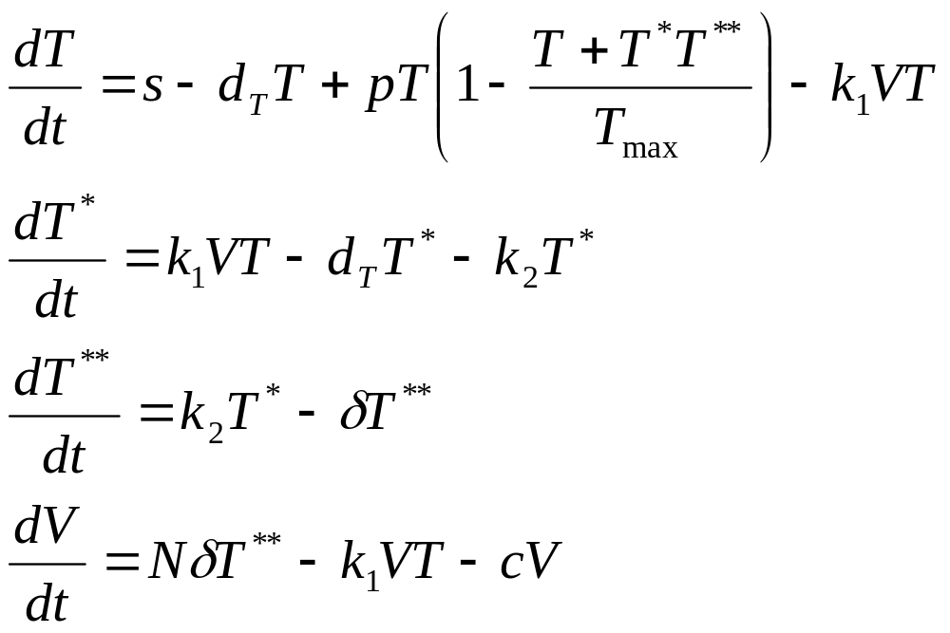
Modelo 1
Alan S. Perelson, Denise E. Kirshner e Rob de Boer - 1993

Slide 10
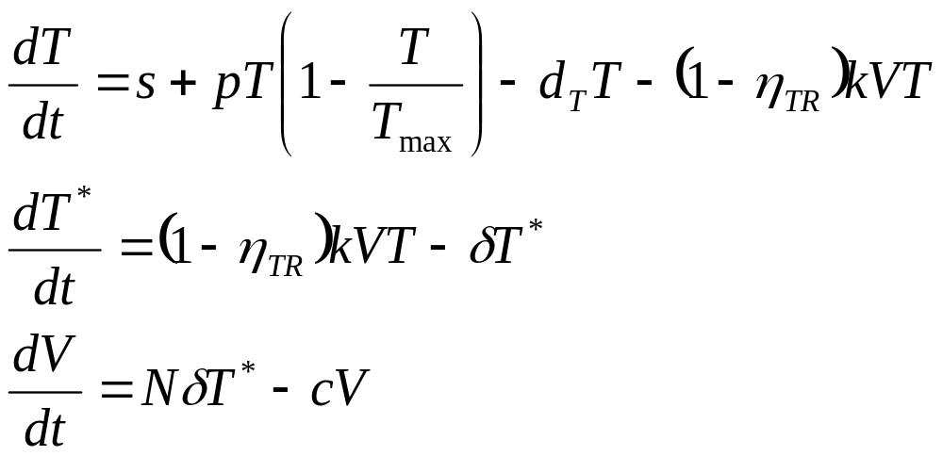
Modelo 2
Alan S. Perelson, Patrick W. Nelson - 1999

Slide 11
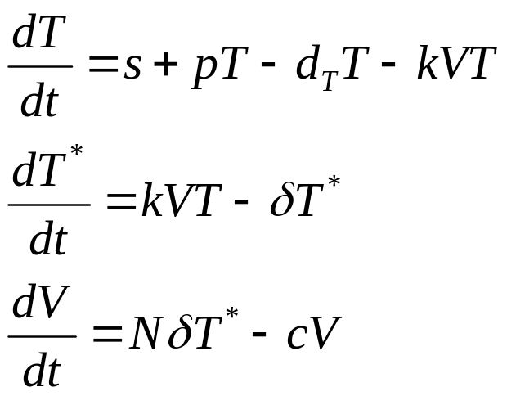
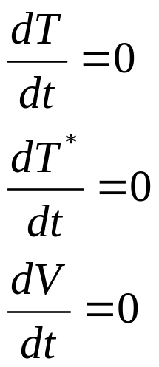

Pontos de equilíbrio
Definição
Biológica
Condição em que o paciente permanece estabilizado em torno dela durante certo período de tempo.
Matemática
tal que,

Slide 12
Pontos de equilíbrio
Classificação
Estável
Instável
y₀
Assintoticamente
estável
y(t)
δ
δ₀

Slide 13


Pontos de equilíbrio
Classificação
Técnicas de classificação (Liapunov):
Funções auxiliares (método direto)
Função de Liapunov para estabilidade
Função de Liapunov para estabilidade assintótica
Função de Liapunov para instabilidade
Linearização (método indireto)
Seja um ponto de equilíbrio.
Se os autovalores de têm
- Parte real menor que zero, então é assintoticamente estável
- Parte real maior que zero, então é instável

Slide 14
Resolução numérica
Resolução de equações
Bissecção
Falsa posição
Ponto fixo
Newton
Secante

Slide 15
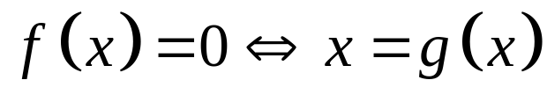
Resolução numérica
Ponto Fixo
y
y = x
b
p = g(p)
a
y = g(x)
a
p
b
x

Slide 16
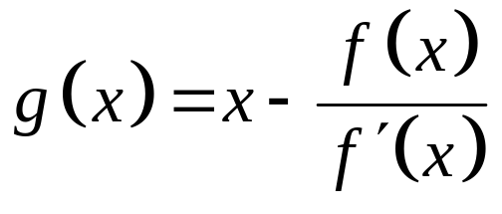
Resolução numérica
Newton
y
Inclinação f’ ( p₁ )
y = f ( x )
Inclinação f’ ( p₀ )
p₀
p
p₂
p₁
x

Slide 17
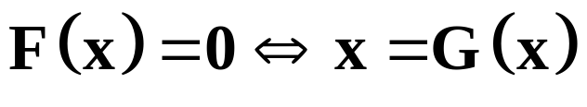
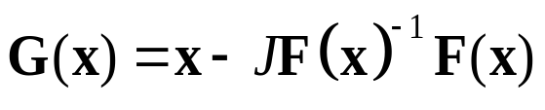
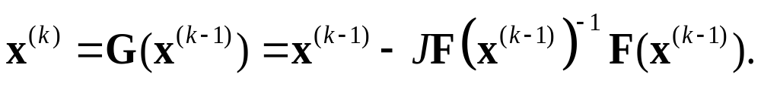
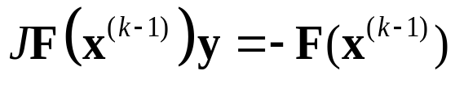
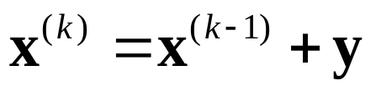
Newton para sistemas

Slide 18
Implementação numérica
Modelo 1
s : taxa de suprimento de células T CD4+ a partir de células precursoras
p : taxa de crescimento para a população de células T CD4+
T_{max} : nível máximo da população de células T CD4+
d_{T} : taxa de morte da população de células T CD4+ não infectadas
δ : taxa de morte da população de células T CD4+ infectadas produtivamente
c : taxa de morte de vírus livres
k₁ : taxa pela qual as células T CD4+ tornam-se infectadas por vírus livres
k₂ : taxa pela qual as células T CD4+ infectadas latentemente tornam-se ativamente infectadas
N : número de partículas virais produzidas por lise das células infectadas

Slide 19
Implementação numérica
Modelo 2
s : taxa de suprimento de células T CD4+ a partir de células precursoras
p : taxa de crescimento para a população de células T CD4+
T_{max} : nível máximo da população de células T CD4+
d_{T} : taxa de morte da população de células T CD4+ não infectadas
δ : taxa de morte da população de células T CD4+ infectadas produtivamente
c : taxa de morte de vírus livres
k : taxa pela qual as células T CD4+ tornam-se infectadas produtivamente por vírus livres
η_{TR} : eficácia do inibidor de transcriptase reversa
N : número de partículas virais produzidas por lise das células infectadas

Slide 20
Implementação numérica
Modelo 1 | d_{T} | k₁ | k₂ | N | c
T_{max}
d_{T}
k₁
k₂
N
Modelo 2 | d_{T} | k | η_{TR} | N | c
T_{max}
d_{T}
k
η_{TR}
N

Slide 21
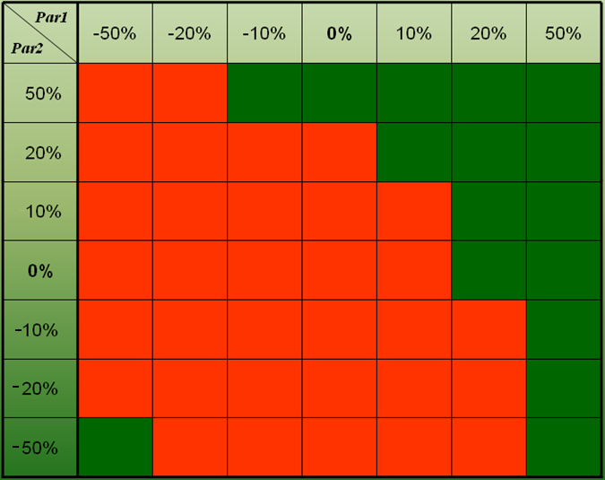
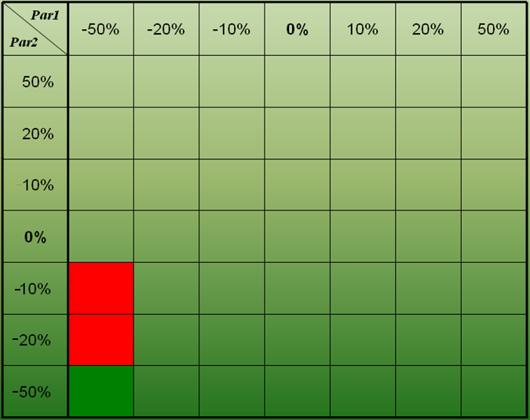
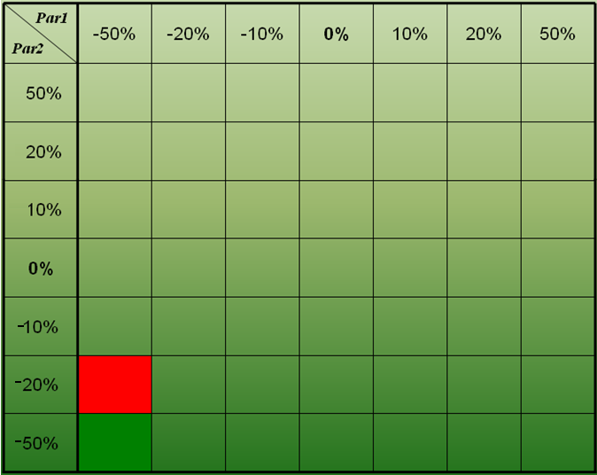
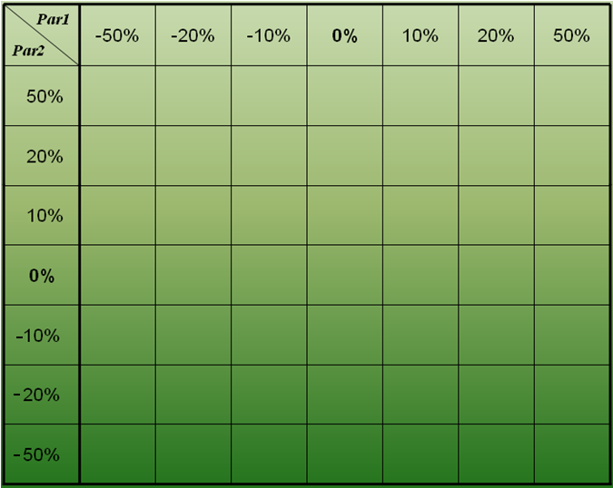
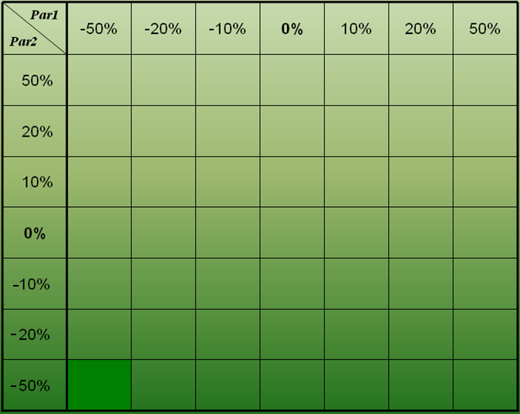
Implementação numérica
Para cada par de parâmetros:
Criar arquivo de entrada
Execução do Método de Newton para sistemas
Classificação do ponto de equilíbrio

Slide 22
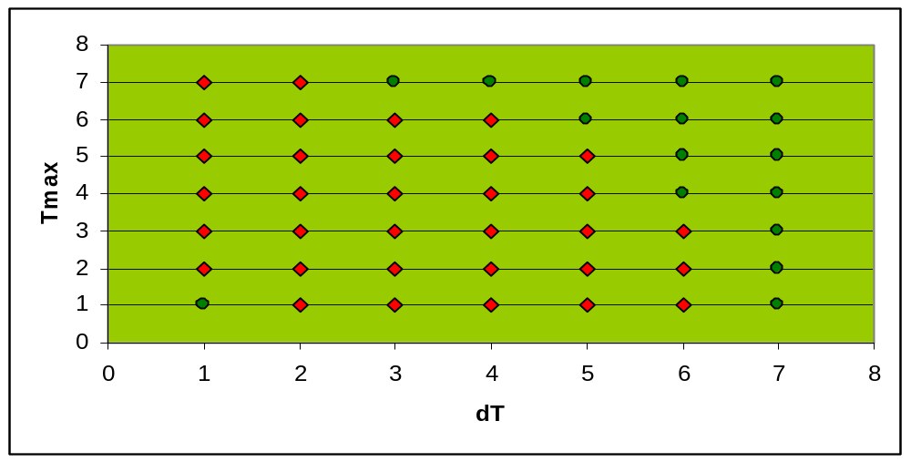

Implementação numérica
50%
20%
10%
0%
Par2
-10%
-20%
-50%
-50%
-20%
-10%
0%
10%
20%
50%
Par1

Slide 23
Implementação numérica
Modelo 1 | d_{T} | k₁ | k₂ | N | c
T_{max}
d_{T}
k₁
k₂
N
Modelo 2 | d_{T} | k | η_{TR} | N | c
T_{max}
d_{T}
k
η_{TR}
N
OK
OK

Slide 24
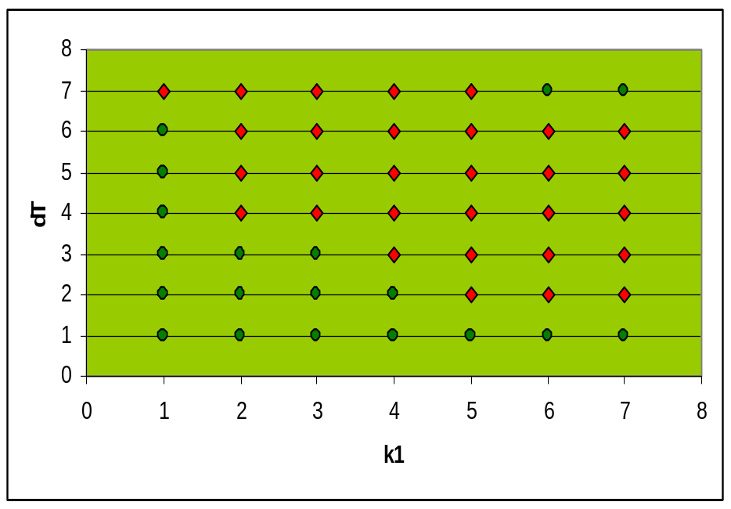
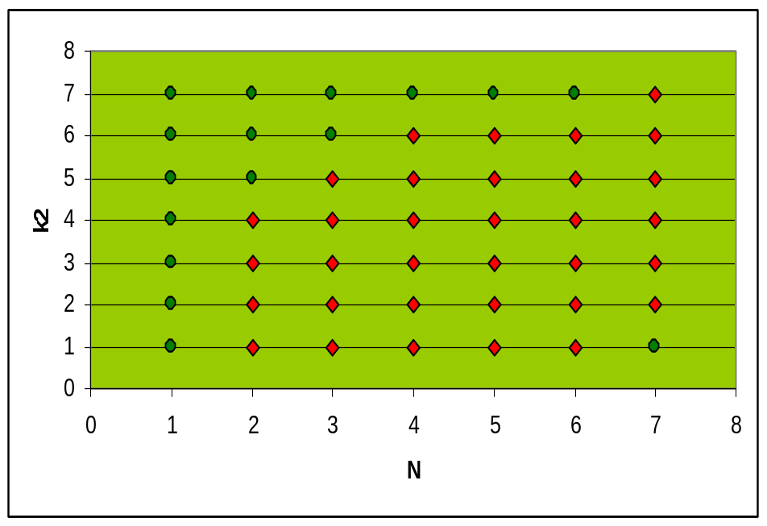
Resultados
Modelo 1
50%
50%
20%
20%
10%
10%
0%
0%
d_{T}
k₂
-10%
-10%
-20%
-20%
-50%
-50%
-50%
-20%
-10%
0%
10%
20%
50%
-50%
-20%
-10%
0%
10%
20%
50%

Slide 25
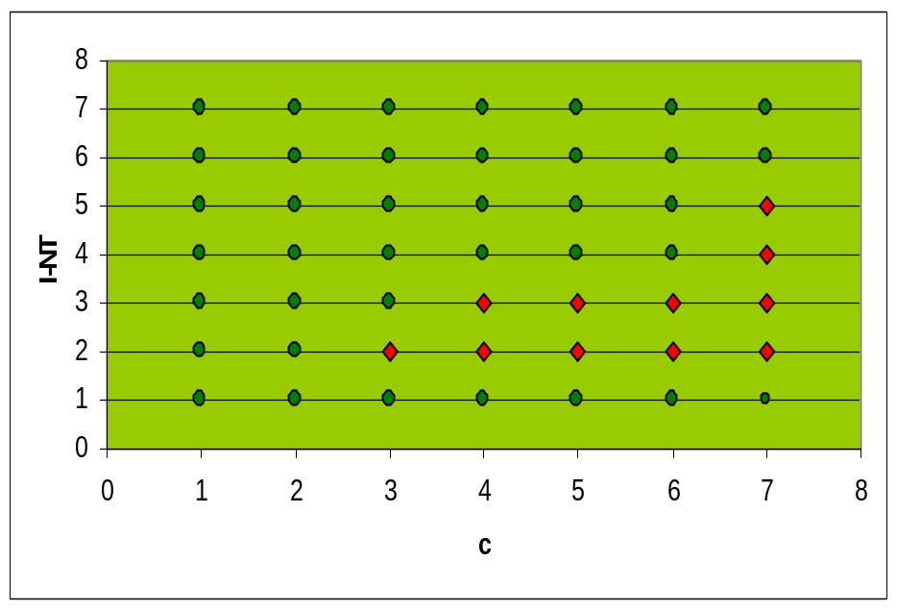
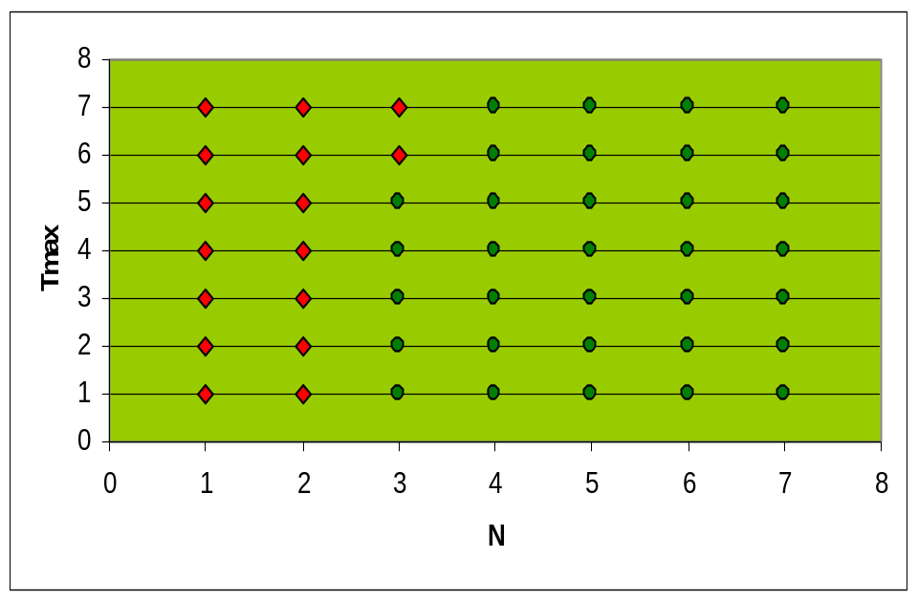
Resultados
Modelo 2
50%
50%
20%
20%
10%
10%
T_{m}
0%
0%
η_{TR}
-10%
-10%
-20%
-20%
-50%
-50%
-50%
-20%
-10%
0%
10%
20%
50%
-50%
-20%
-10%
0%
10%
20%
50%

Slide 26
Conclusões e sugestões de continuidade
Resultados consistentes e esperados.
Grade de valores dos parâmetros.
Introdução de novas equações reestruturando os modelos para retratar melhor a dinâmica.
Implementação de outro método numérico.

